Slide 1
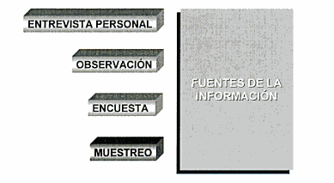
Instrumentos de trabajo para una Auditoria de Sistemas

Slide 2
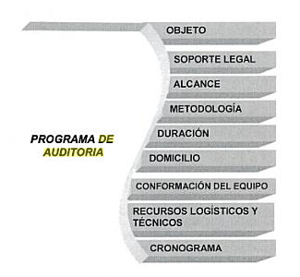

Slide 3
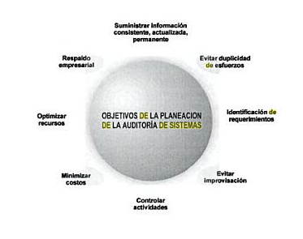
Objetivos de la Planeación en AS

